Slide 1
HotBlood 5장
3 handshake
4 handshake
Tcp 흐름제어 및 Slidng Window

Slide 2
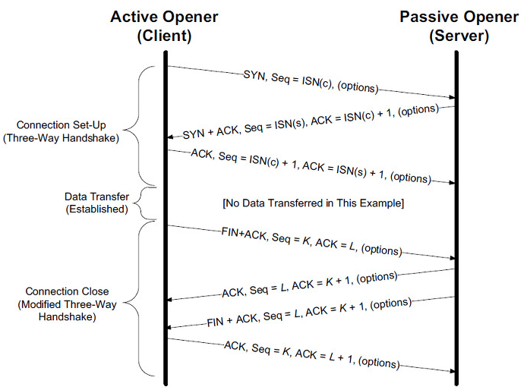
3Way-Handshaking
TCP는 연결지향 프로토콜을 따른다

Slide 3
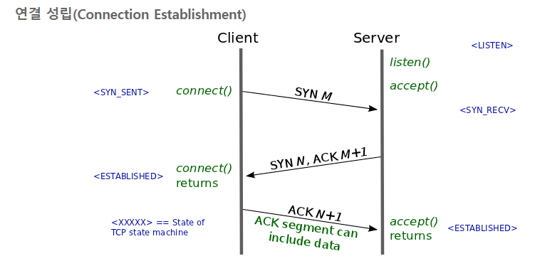
3Way-Handshaking

Slide 4
TCP Options
MSS option
Window Scale option
Timestamp option

Slide 5
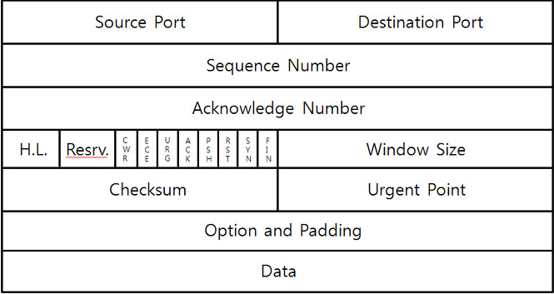
TCP Header & Body

Slide 6
Window Size

Slide 7


Window Size option(Window Scaling)
window scale 옵션이 없다면, Window Size를 64kybtes이상 크게 전달할 수 없게 됨!
-> TCP의 속도를 높이는 방법 중 하나인 Window Scaling

Slide 8
4Way-Handshaking
TCP는 연결지향 프로토콜을 따른다

Slide 9
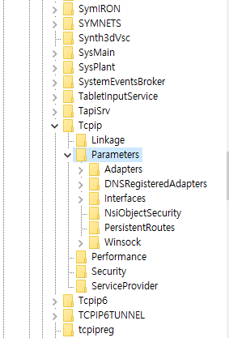
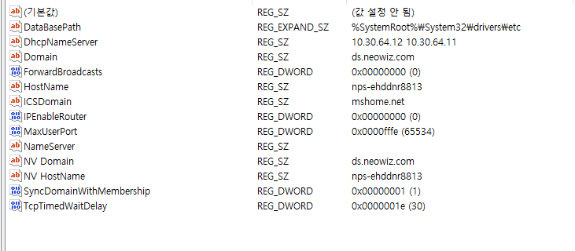
Expand MaxPortSize

Slide 10
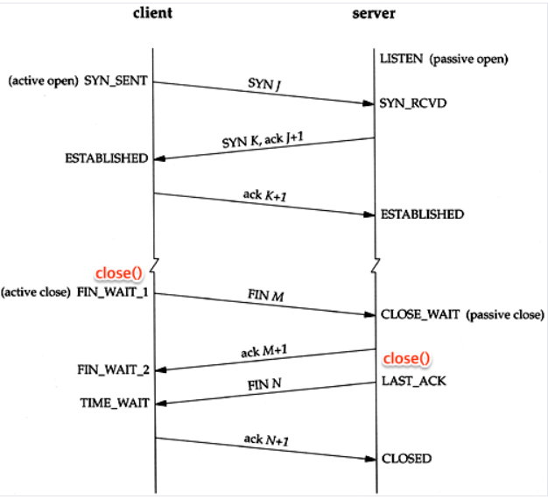
Keep Alive & Socket Option

Slide 11
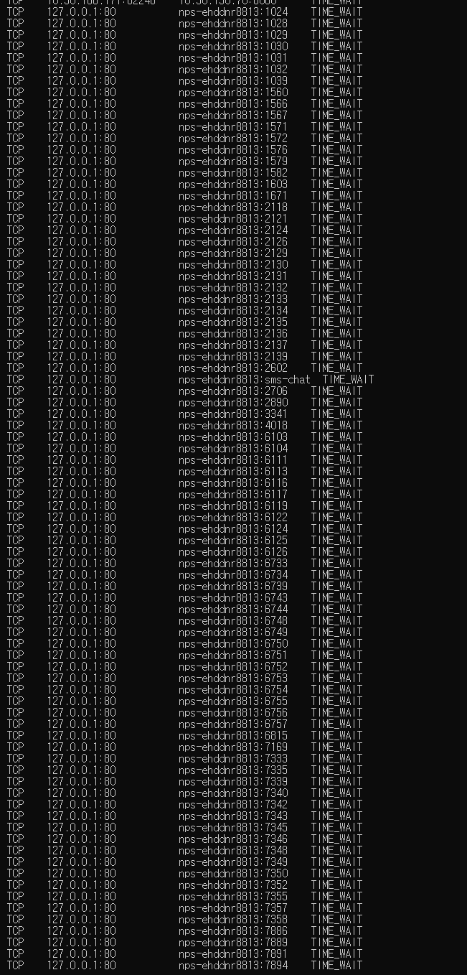
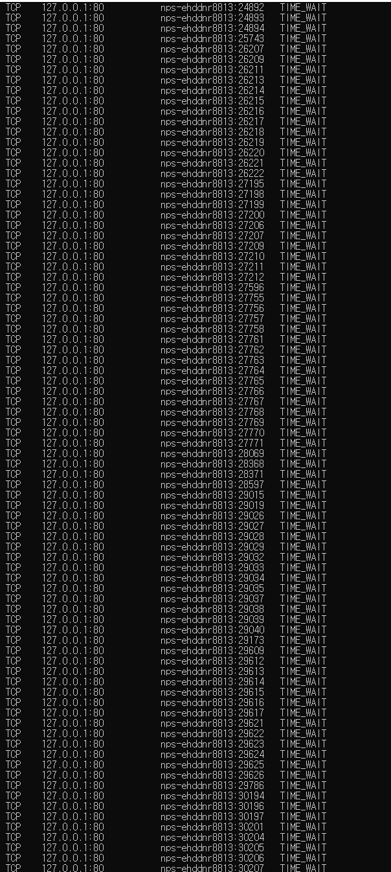
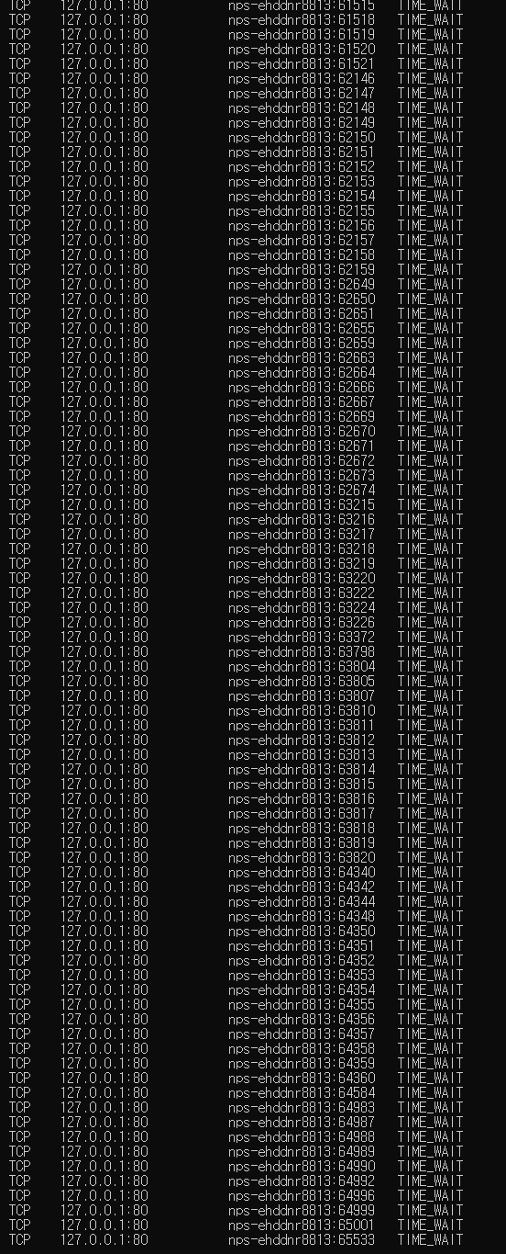
Local Port 고갈
. . .
. . .

Slide 12
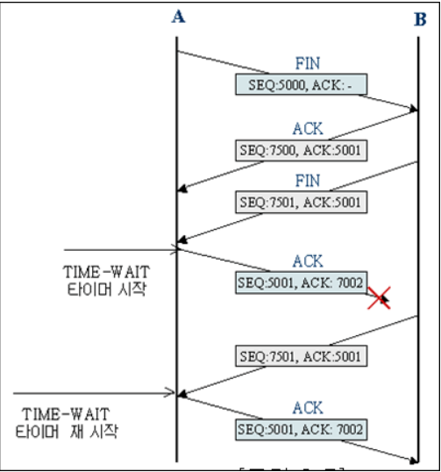


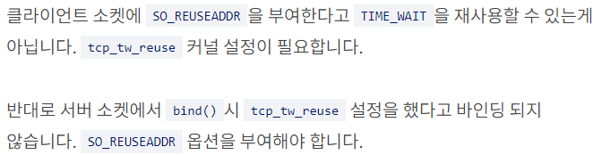
TIME_WAIT

Slide 13

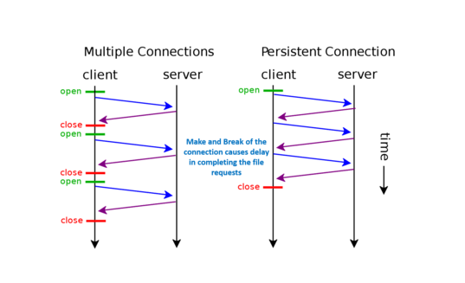


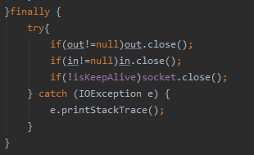
Keep Alive & Socket Option

Slide 14
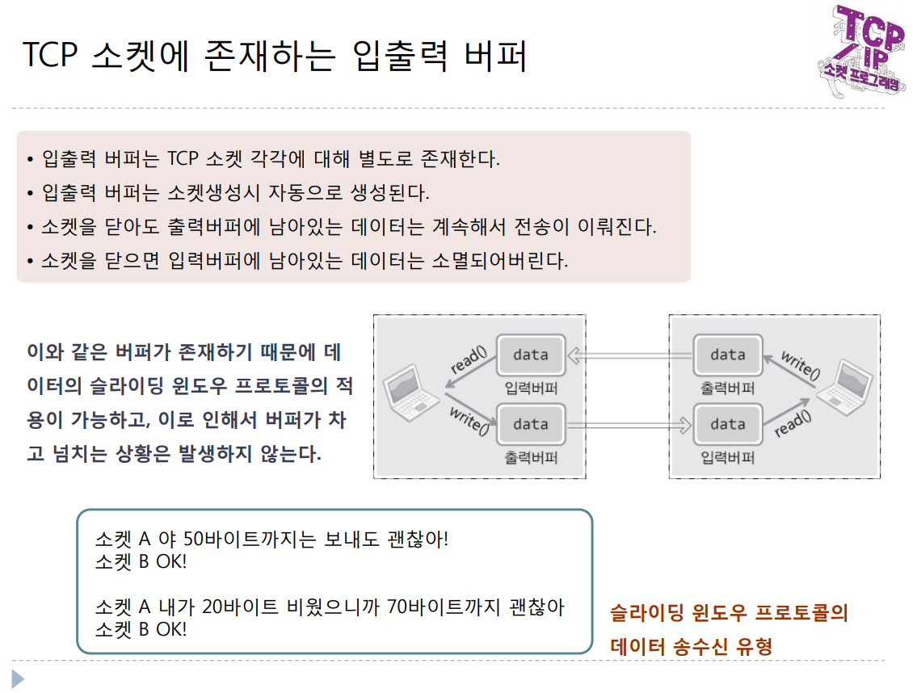
Sliding Window

Slide 15
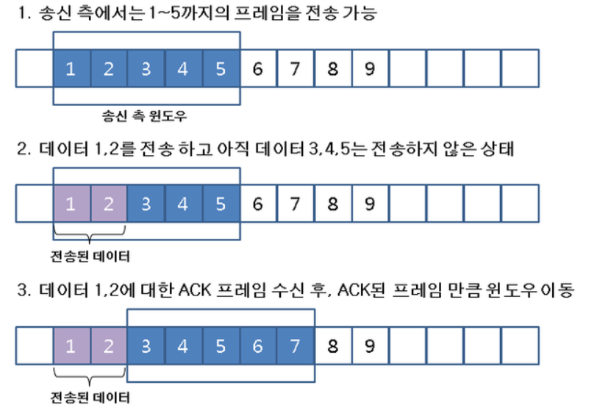
Sliding Window

Slide 16
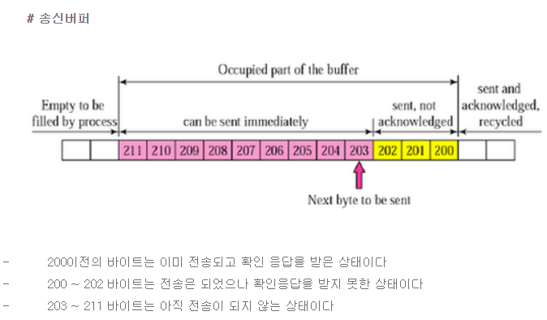
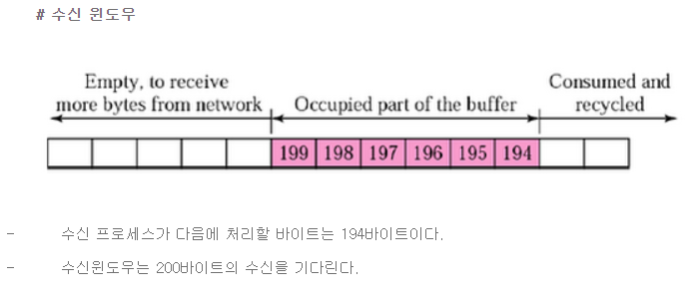
Sliding Window

Slide 17
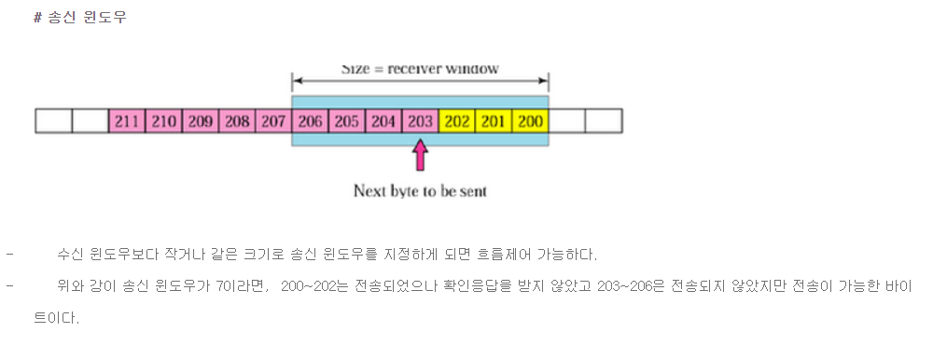
Sliding Window

Slide 18
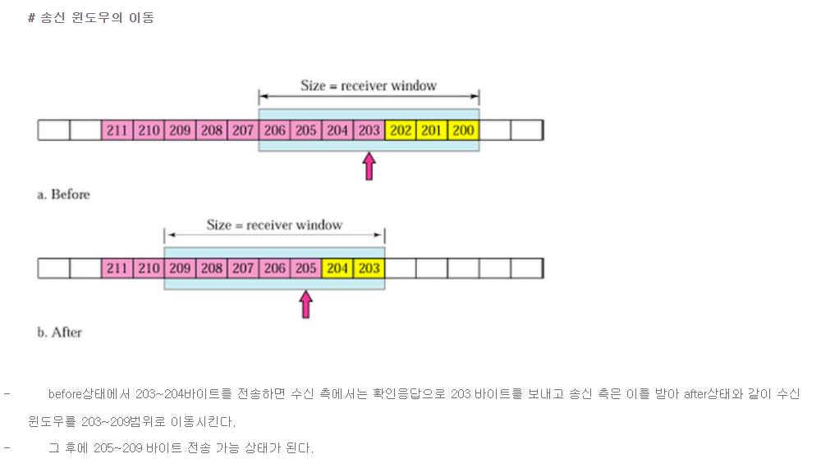
Sliding Window

